Slide 1

ОТКРЫТЫЕ ИНФОРМАЦИОННЫЕ СИСТЕМЫ
Проектирование концепции открытых систем
MS SQL Server Management Studio

Slide 2
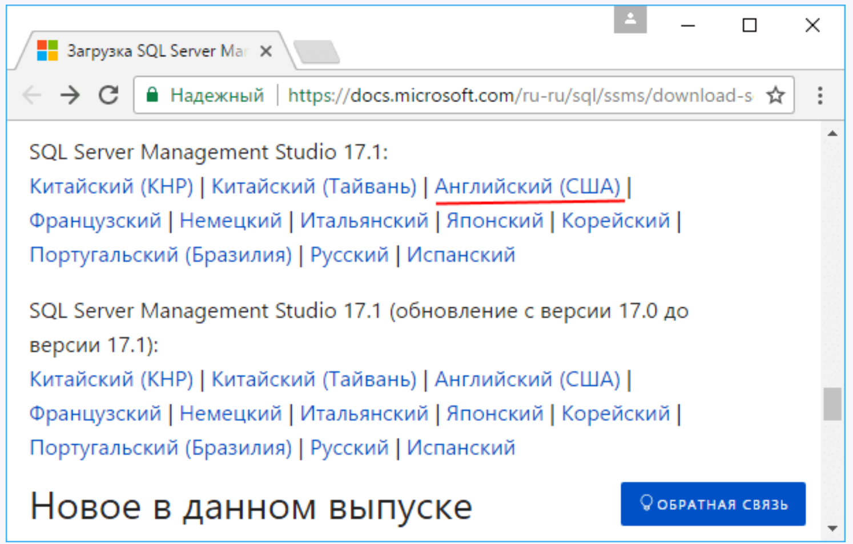
Установка SQL Server Management Studio (SSMS)
SQL Server Management Studio (SSMS) – утилита администрирования,
предназначена для формирования структуры БД, выполнения запросов и т.п.
https://docs.microsoft.com/ru-ru/sql/ssms/download-sql-server-management-studio-ssms

Slide 3
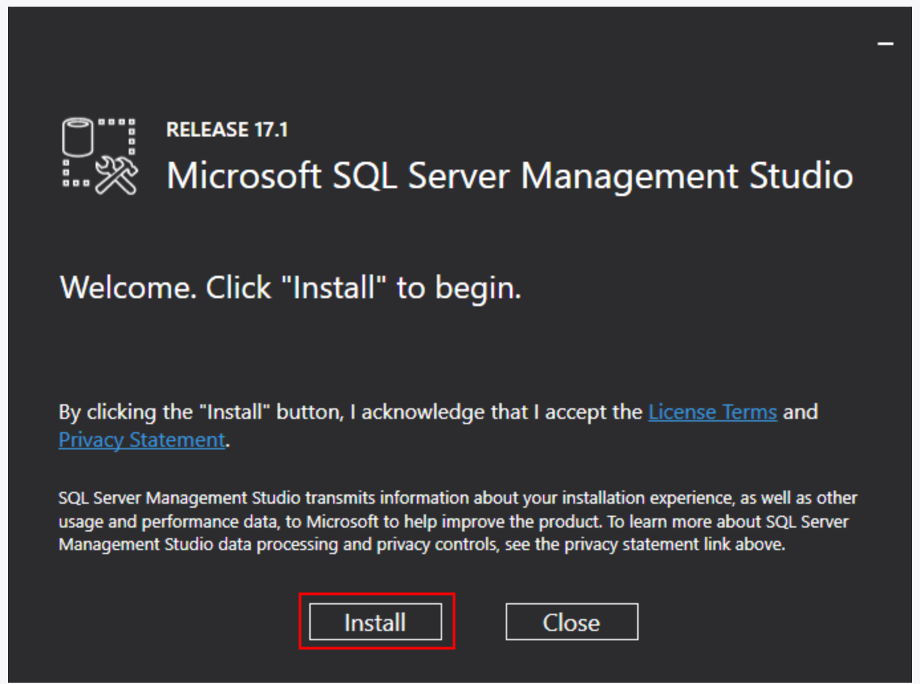
Установка SQL Server Management Studio (SSMS)
После загрузки запустить программу установки SSMS:

Slide 4
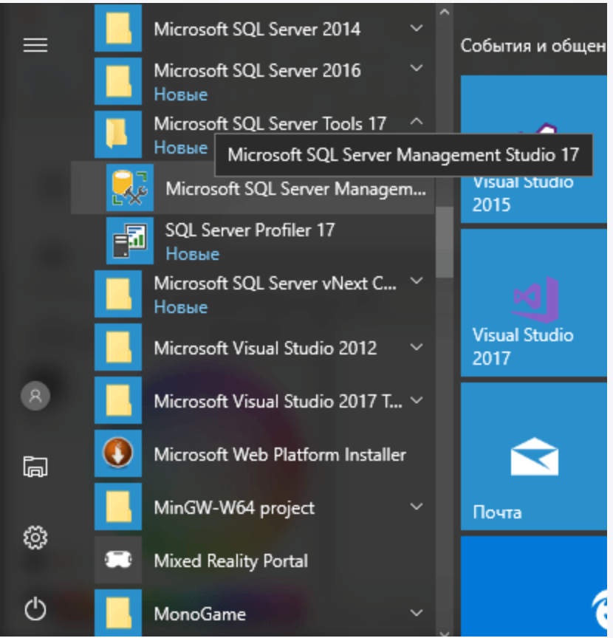
Запуск SQL Server Management Studio (SSMS)
После установки найдем SQL Server Management Studio в меню Пуск среди установленных программ в подпункте Microsoft SQL Server Tools 2017:

Slide 5
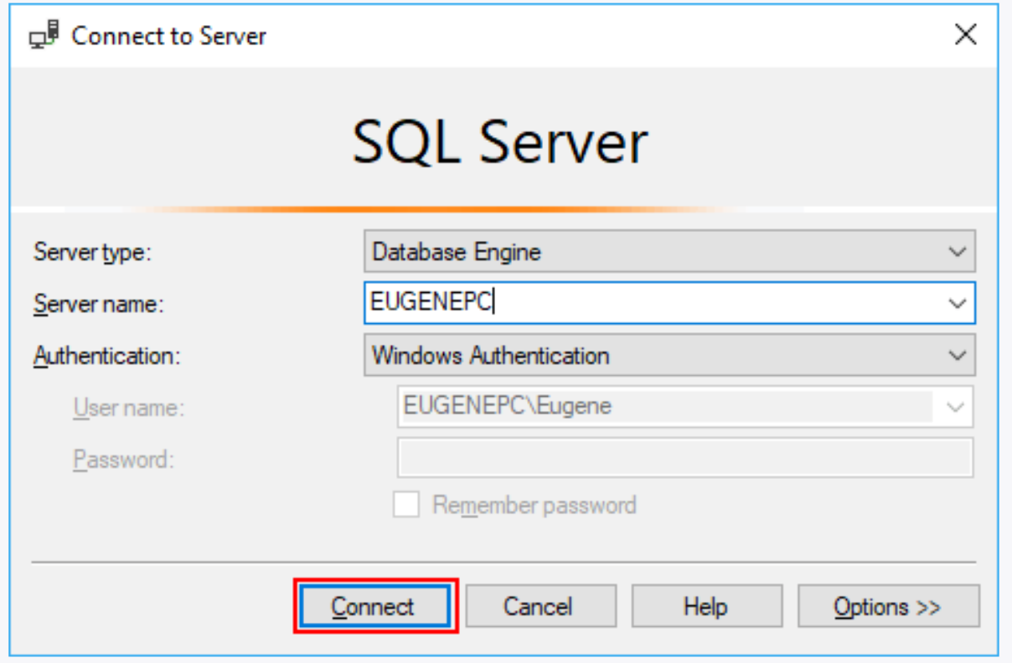
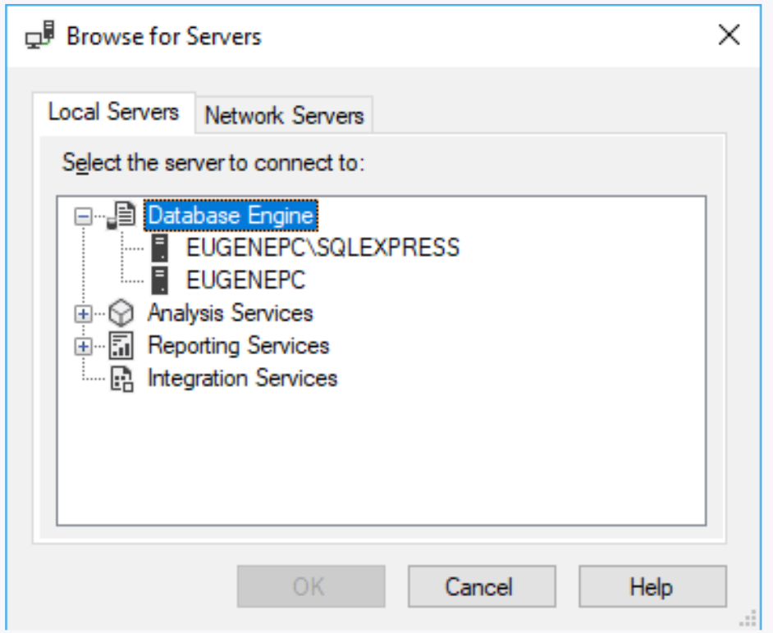
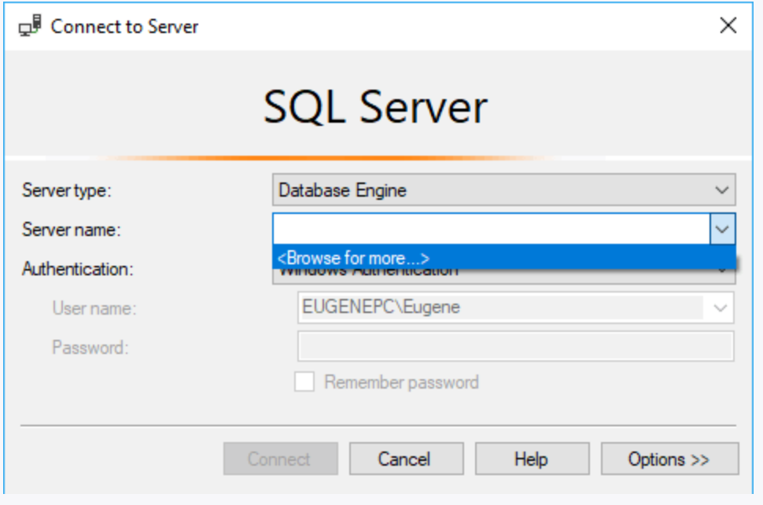
Запуск SQL Server Management Studio (SSMS)
Вначале нам будет предложено подключиться к нужному серверу.

Slide 6
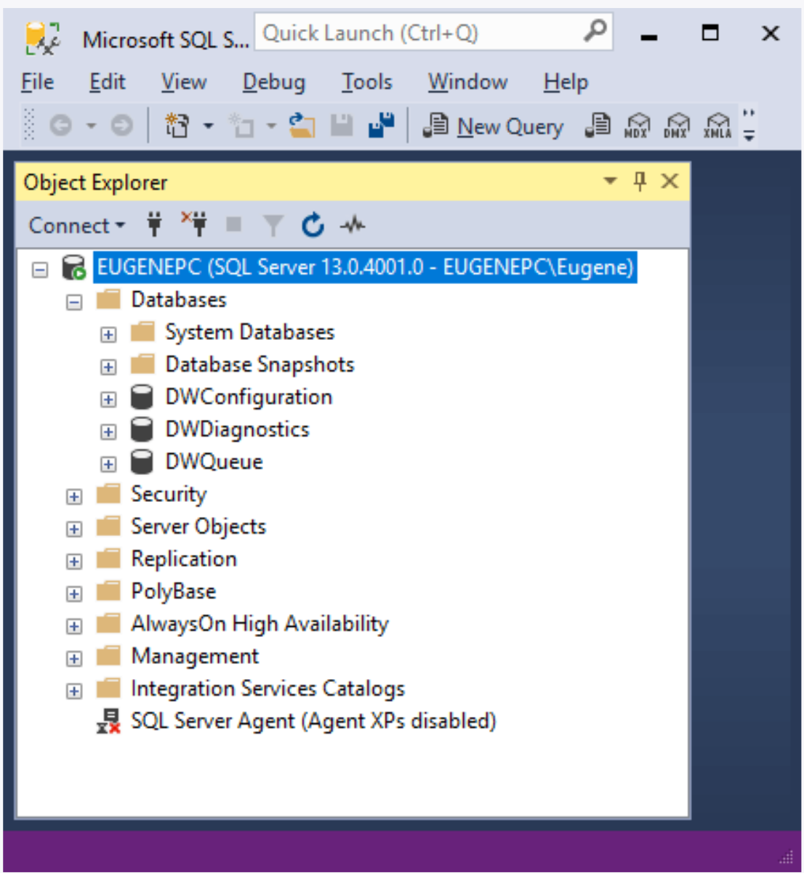
Запуск SQL Server Management Studio (SSMS)
после успешного подключения программа откроет содержимое сервера - все его базы данных и другие компоненты:

Slide 7
Создание базы данных
В состав БД входят:
Таблицы: хранят собственно данные
Представления (Views): выражения языка SQL, которые возвращают набор данных в виде таблицы
Хранимые процедуры: выполняют код на языке SQL по отношению к данным к БД (например, получает данные или изменяет их)
BLOB-поля: данные в формате больших двоичных данных
Иные метаданные…

Slide 8
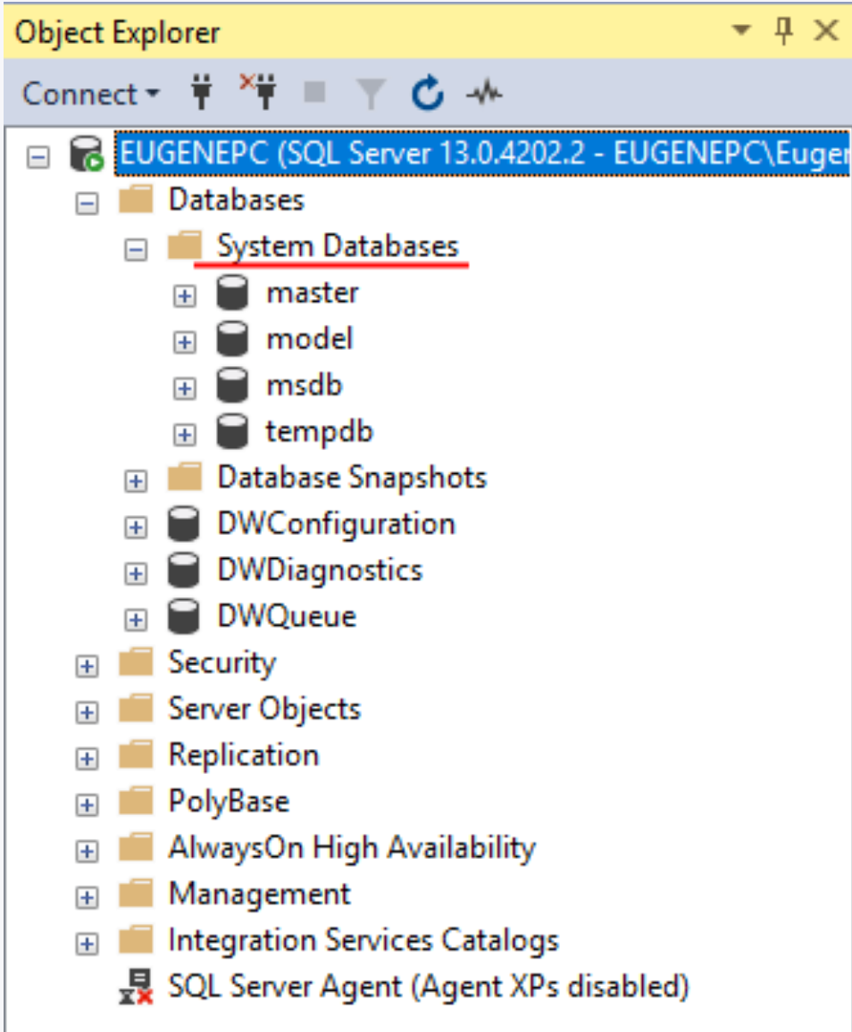
Системные базы данных
эти базы можно увидеть через SQL Server Management Studio
в узле Databases -> System Databases:
master: главная база данных сервера, хранит все используемые логины пользователей сервера, их роли, различные конфигурационные настройки, имена и информацию о базах данных
model: база данных представляет шаблон, на основе которого создаются другие базы данных.
msdb: хранит информацию о работе, выполняемой таким компонентом как планировщик SQL. Также она хранит информацию о бекапах баз данных.
tempdb: база данных используется как хранилище для временных объектов. Она заново пересоздается при каждом запуске сервера.

Slide 9
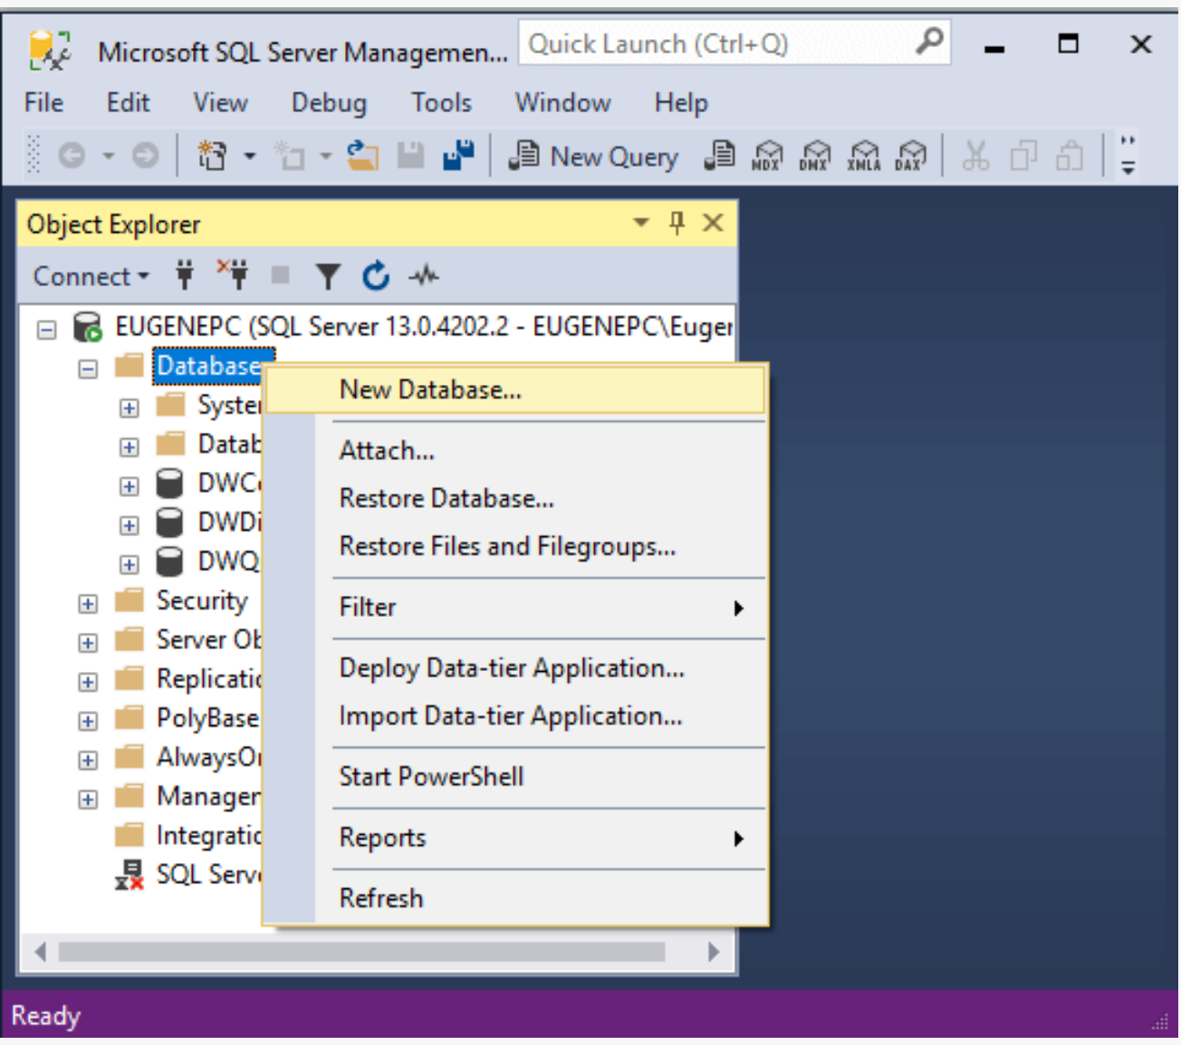
Создание базы данных в SQL Management Studio
Открыть SQL Server Management Studio и нажмем правой кнопкой мыши на узел Databases. Затем в появившемся контекстном меню выберем пункт New Database:

Slide 10
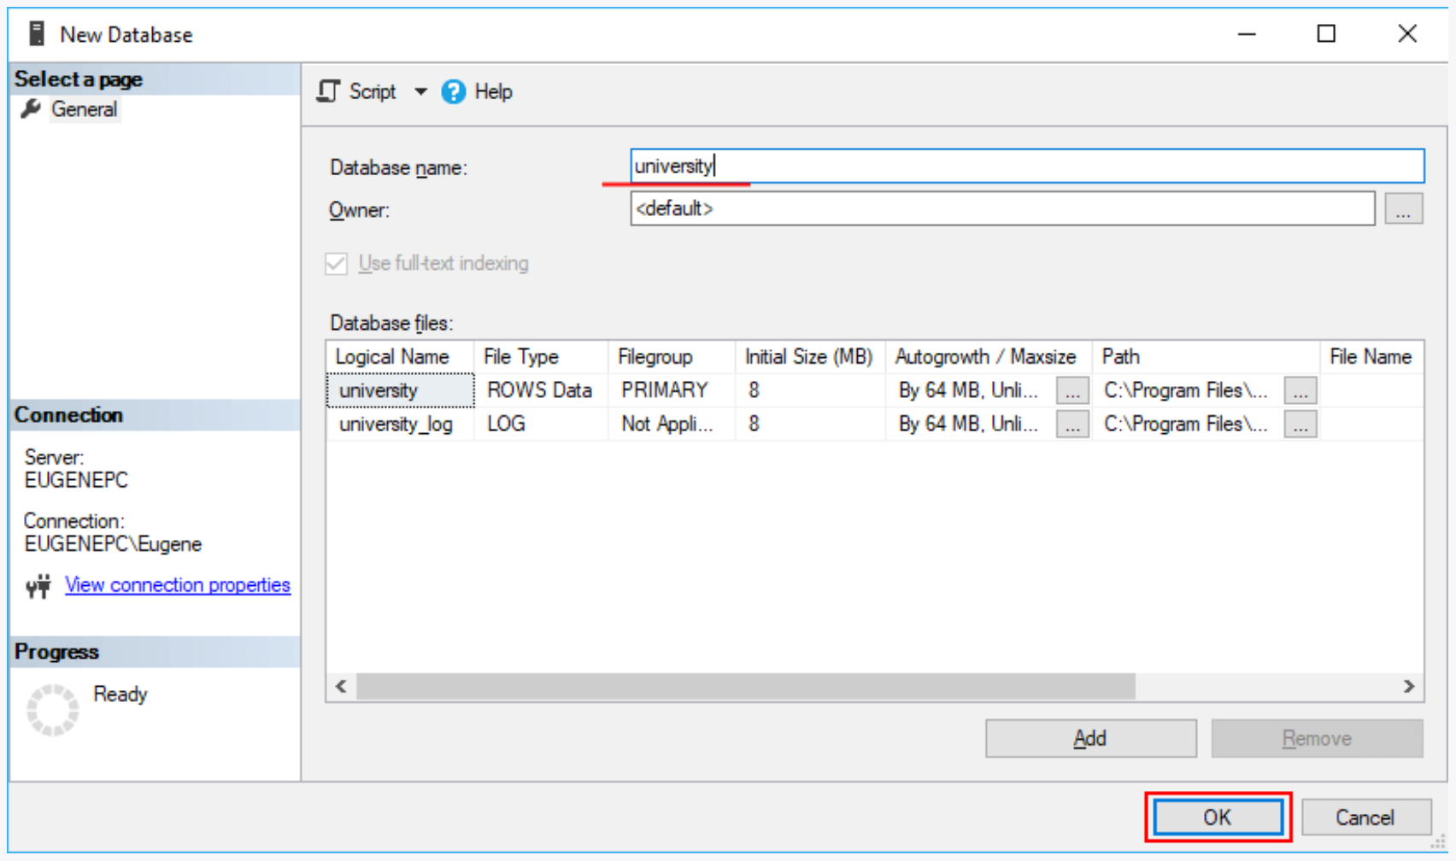
Создание базы данных в SQL Management Studio
После этого открывается окно для создания базы данных:
После ввода названия базы данных нажмем на кнопку ОК, и бд будет создана.

Slide 11
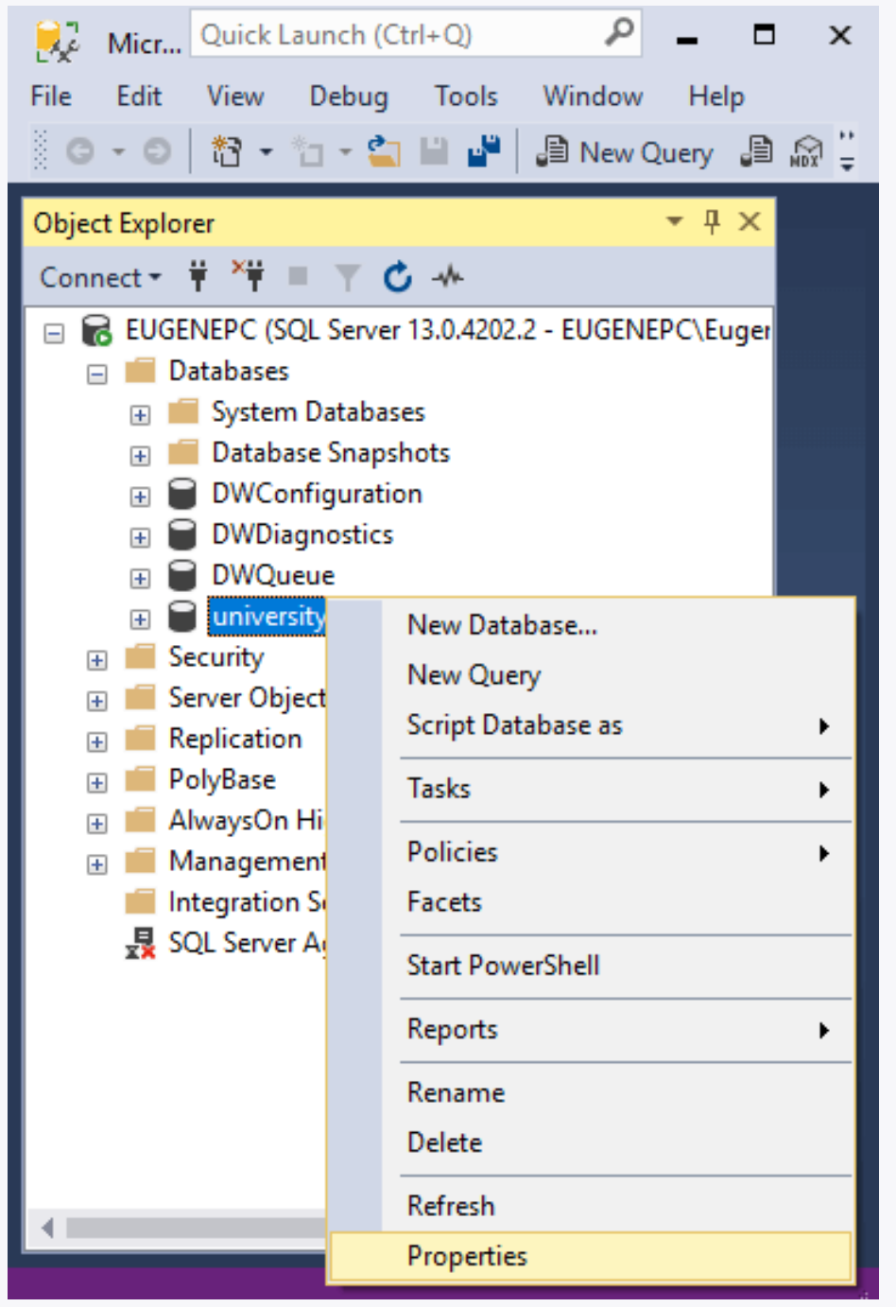

Slide 12
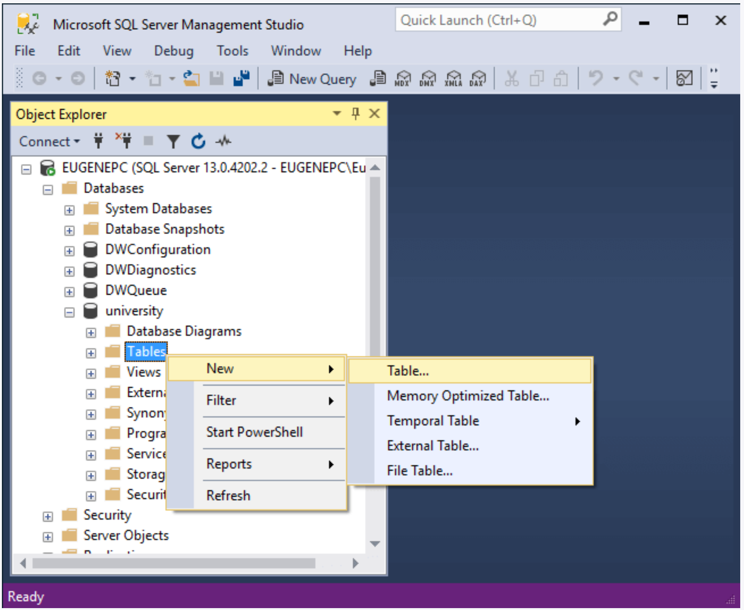
Создание таблиц базы данных в SQL Management Studio
раскрыть узел базы данных university в SQL Server Management Studio, нажать на его подузел Tables правой кнопкой мыши и далее в контексто меню выбрать New -> Table...:

Slide 13
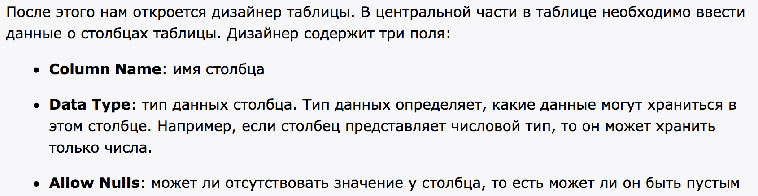
Создание таблиц базы данных в SQL Management Studio

Slide 14
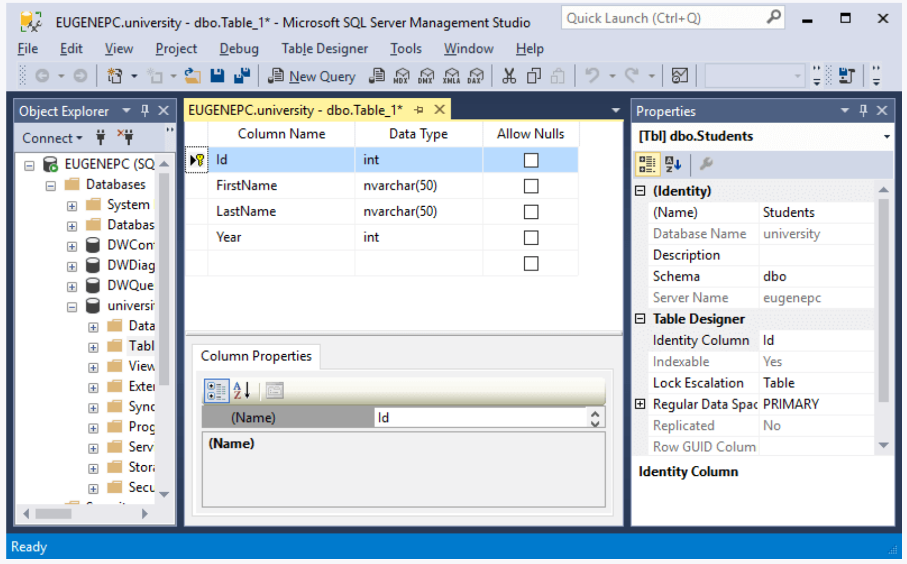
Создание таблиц базы данных в SQL Management Studio

Slide 15
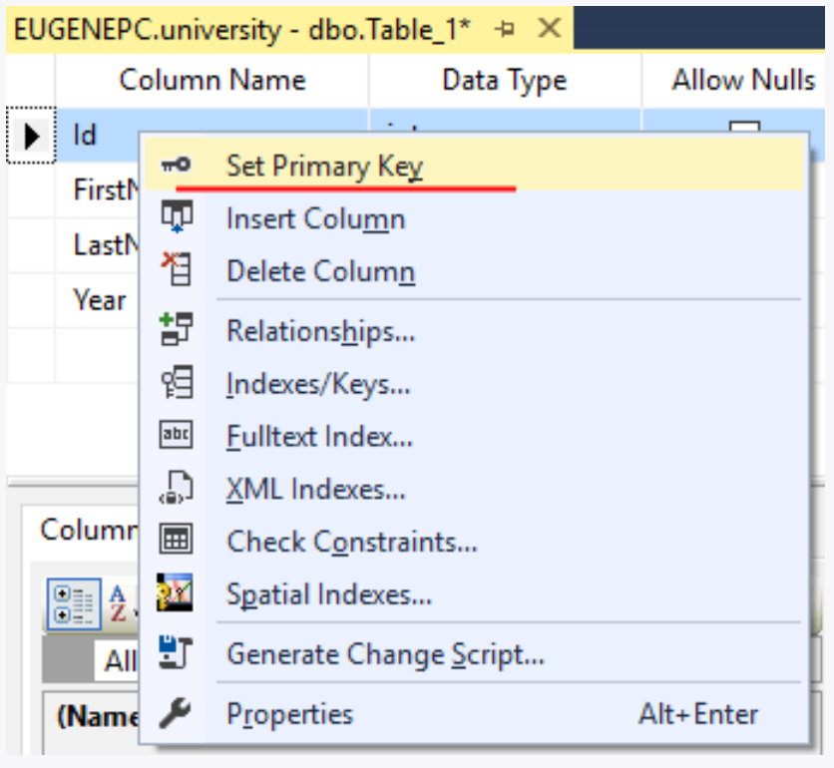
Создание таблиц базы данных в SQL Management Studio
Для установки первичного ключа нажмем на столбец Id правой кнопкой мыши и в появившемся меню выберем пункт Set Primary Key.
После этого напротив поля Id должен появиться «золотой ключ».
Этот ключ указывает, что столбец Id выполняет роль первичного ключа.
И после сохранения в базе данных university появится таблица Students

Slide 16
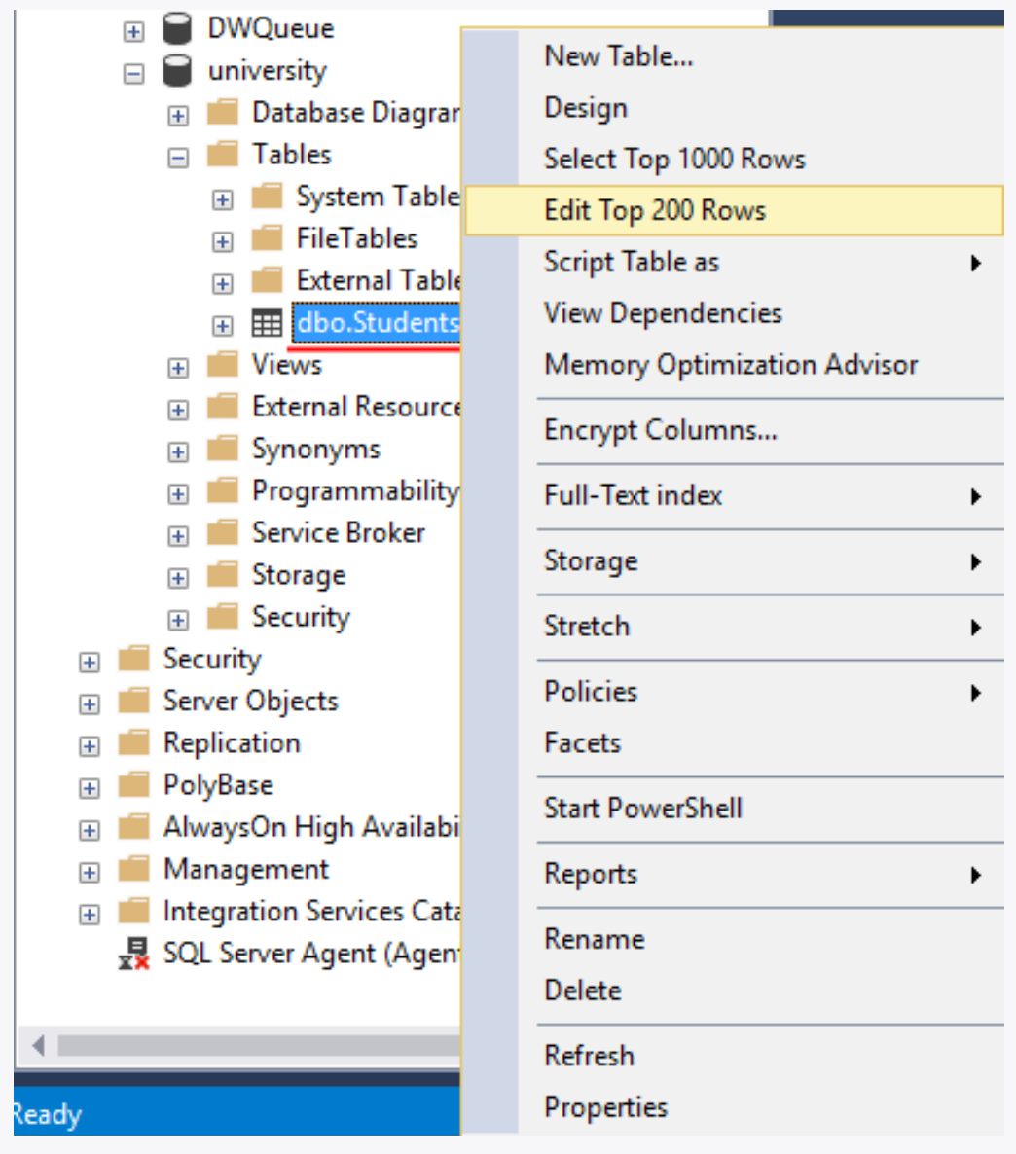

Slide 17
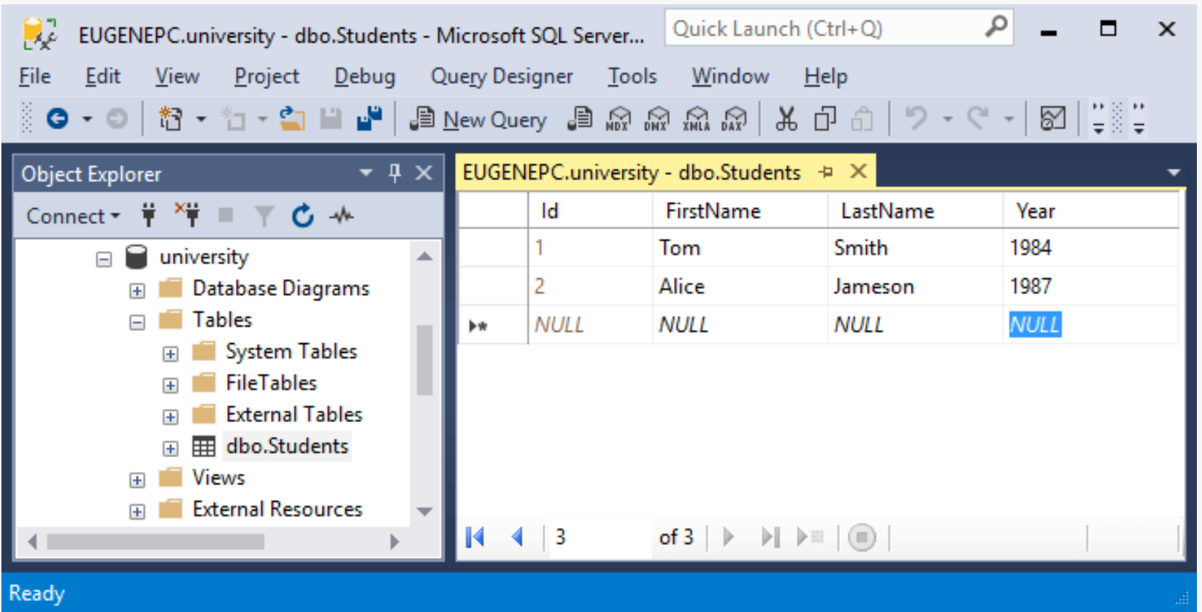

Slide 18
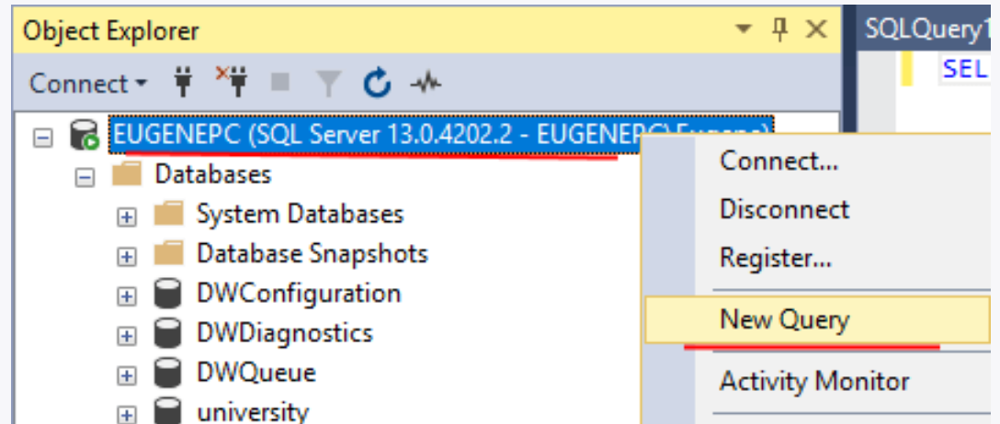
Запросы в SQL Management Studio
После этого в центральной части программы откроется окно для ввода команд языка SQL.

Slide 19
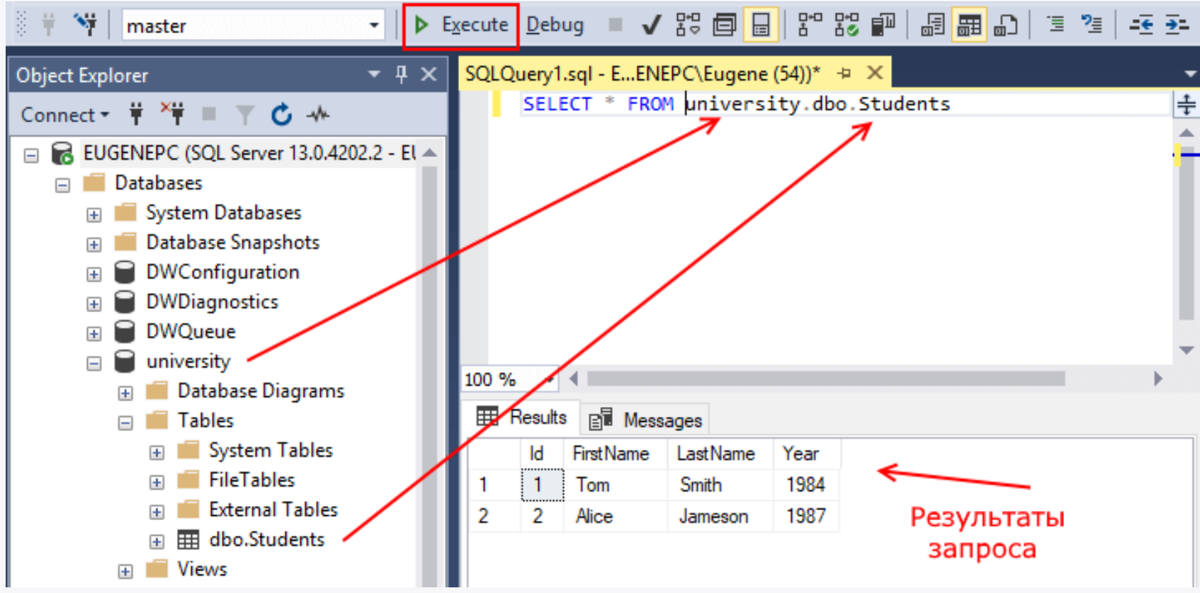

Slide 20
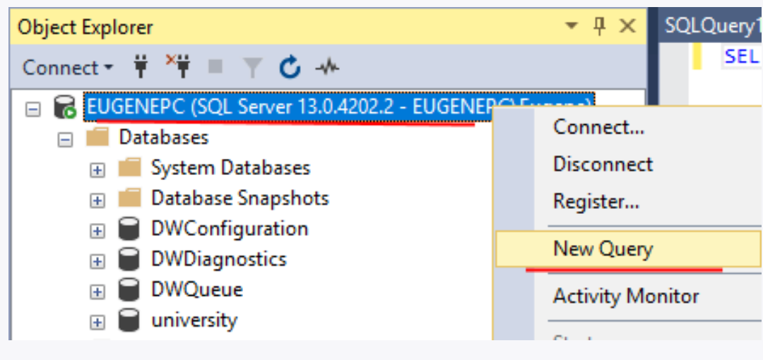
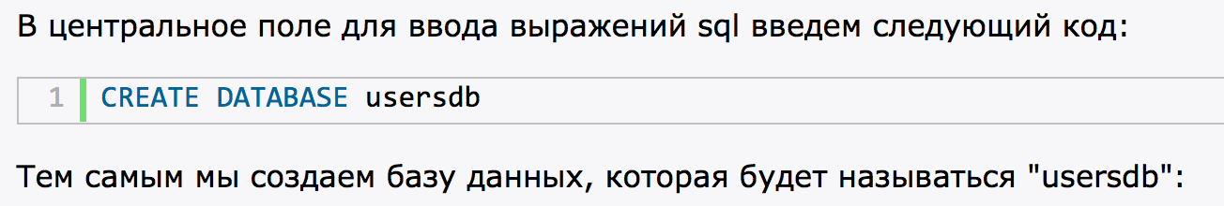
Создание базы данных в SQL Management Studio

Slide 21
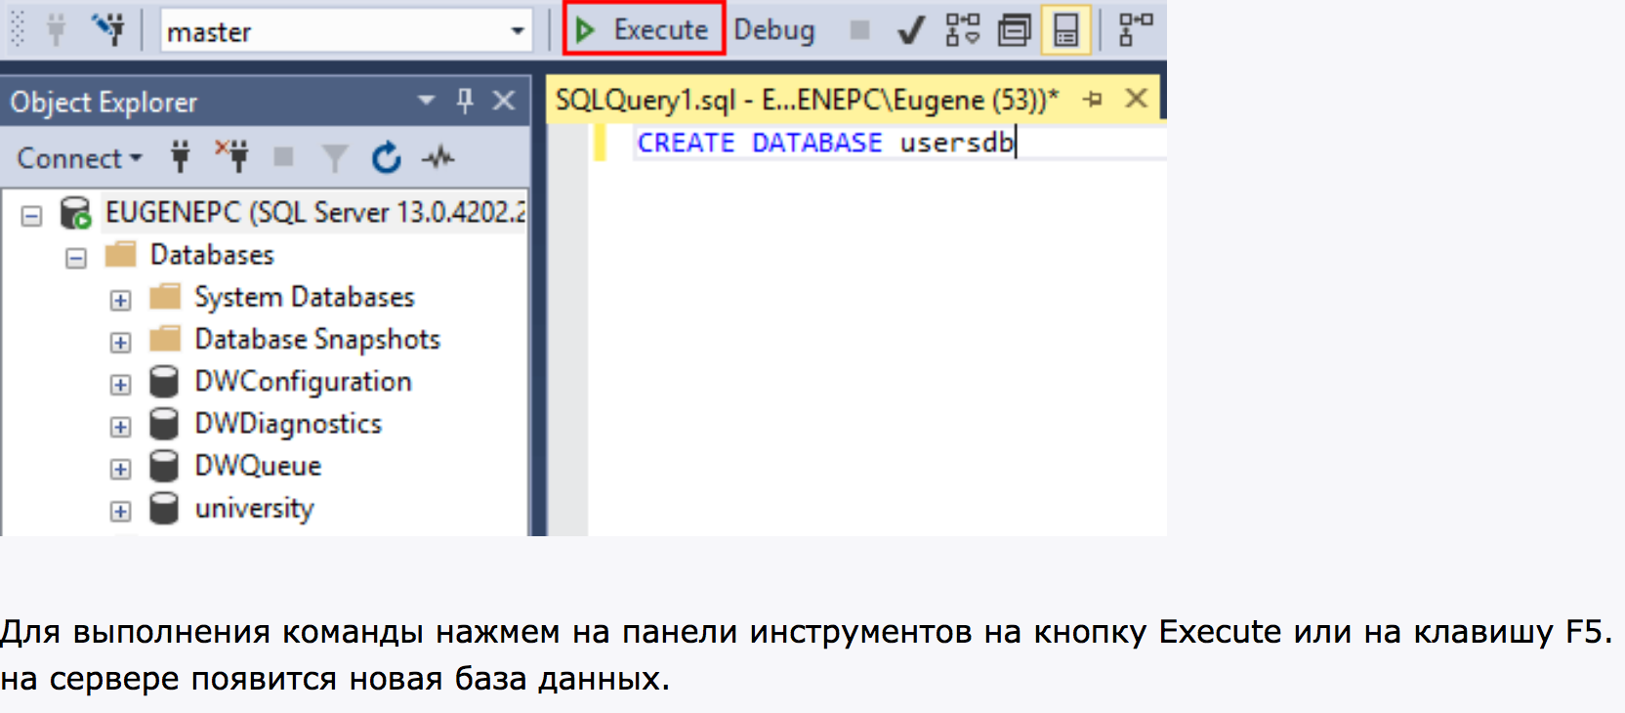
Создание базы данных в SQL Management Studio

Slide 22
Прикрепление базы данных
Файл базы данных представляет файл с расширением mdf, и этот файл можно переносить. Однако если скопировать его компьютер с установленным MS SQL Server, просто так скопированная база данных на сервере не появится.
Для этого необходимо выполнить прикрепление базы данных к серверу.

Slide 23
Удаление базы данных
Для удаления базы данных применяется команда DROP DATABASE, которая имеет следующий синтаксис:

Slide 24
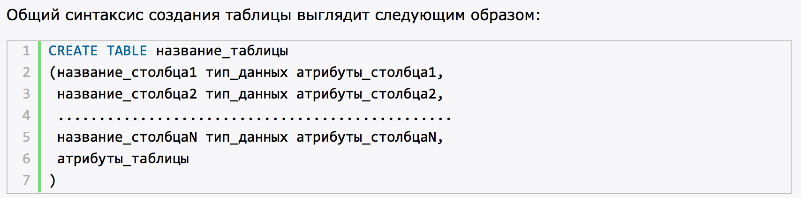
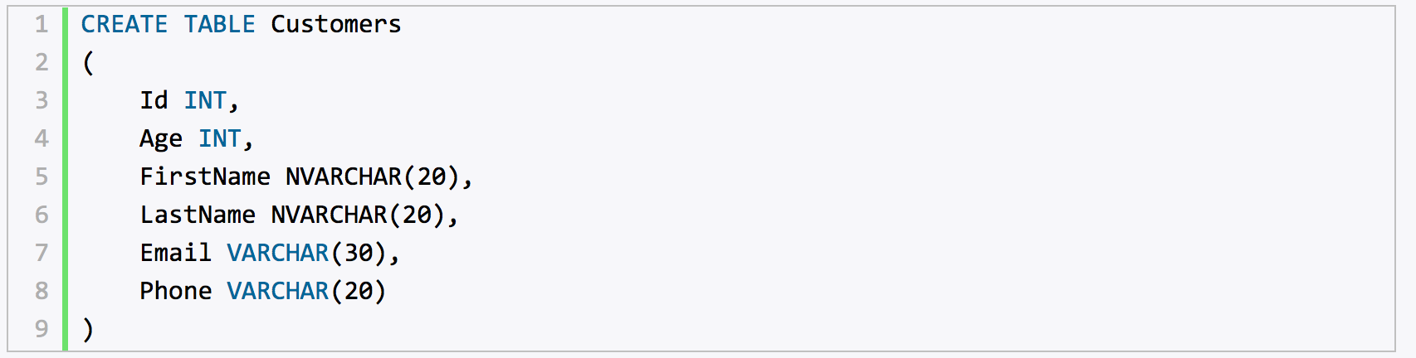
Создание таблиц базы данных
После имени таблицы в скобках указываются параметры всех столбцов и в самом конце атрибуты, которые относятся ко всей таблице.
Атрибуты столбцов и атрибуты таблицы являются необязательными компонентами, и их можно не указывать.
NVARCHAR(20 - строка UNICODE длиной не более 20 символов.
VARCHAR(30/20) - строка в кодировке ASCII.

Slide 25
гайд как создать сервер
https://blog.argogeo.ru/арго-6/самостоятельная-установка-sql-server-2025-express/
где скачать ssms 2022
https://learn.microsoft.com/ru-ru/ssms/install/install
Вам потребуется дома создать сервер, открыть его в ssms там создать бд, в ней таблицу и прислать скриншот

